Slide 1
GỢI Ý ÂM NHẠC THEO CẢM XÚC
Nhóm 3

Slide 2
NHÓM 3
Sinh Viên Thực Hiện: A49612 – Hà Phạm Mai Linh
A49651 – Dương Thị Thuỳ Linh
A49587 – Nguyễn Mạnh Thái
A50484 – Nguyễn Đức Nam
Giảng Viên Lớp Học: Ngô Mạnh Cường

Slide 3
NỘI DUNG CHÍNH
01
ĐỀ TÀI
02
03
DỮ LIỆU
QUY TRÌNH THỰC HIỆN
04
KẾT QUẢ

Slide 4
01
ĐỀ TÀI

Slide 5
01. ĐỀ TÀI
CHI TIẾT ĐỀ TÀI
Xây dựng hệ thống có khả năng tự động gợi ý bài hát phù hợp với cảm xúc người dùng, dựa trên câu mô tả cảm xúc bằng ngôn ngữ tự nhiên tiếng Việt.
Input:Một câu mô tả cảm xúc (ví dụ: “Tôi đang buồn và muốn yên tĩnh”)
Output:Một bài hát phù hợp nhất với cảm xúc đó
Bản chất bài toán: Ứng dụng mô hình ngôn ngữ lớn kết hợp thuật toán tìm kiếm ngữ nghĩa (Semantic Retrieval)

Slide 6



01. ĐỀ TÀI
CÔNG NGHỆ SỬ DỤNG

Slide 7
02
DỮ LIỆU

Slide 8
02. DỮ LIỆU
Dữ liệu được lấy trên Kaggle được lưu trữ dưới dạng file CSV (playlist_nhac.csv).
Tổng số bài hát là 1000
Cấu trúc dữ liệu gồm:
        id: Mã định danh duy nhất của bài hát
    title: Tên bài hát
    description: Mô tả cảm xúc và ngữ cảnh sử dụng của bài hát
    link: Đường dẫn YouTube của bài hát

Slide 9
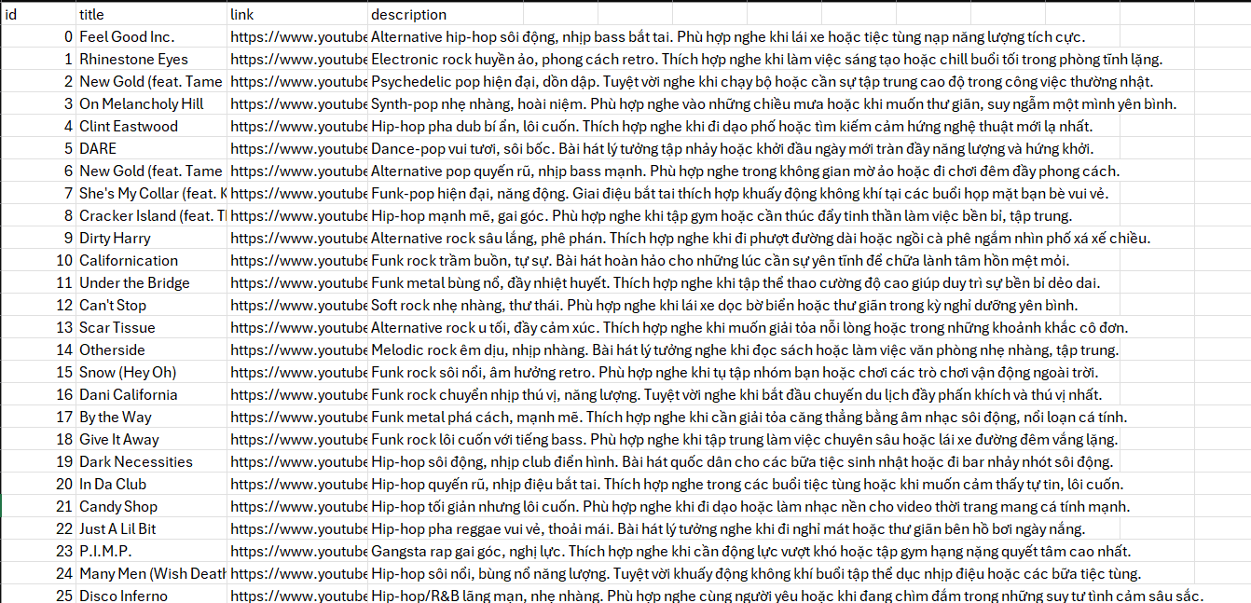
02. DỮ LIỆU
Tổng quan dữ liệu

Slide 10
03
QUY TRÌNH THỰC HIỆN

Slide 11
03. QUY TRÌNH THỰC HIỆN
Ứng dụng được thiết kế theo mô hình RAG (Retrieval-Augmented Generation)
RAG là mô hình kết hợp giữa:
Truy xuất thông tin (Retrieval)
Tạo sinh nội dung (Generation)
Ứng dụng trong Music Mood AI:
Truy xuất bài hát phù hợp theo cảm xúc
Tăng cường ngữ cảnh cho AI
Sinh lời dẫn DJ cá nhân hóa

Slide 12
03. QUY TRÌNH THỰC HIỆN
Input
Embedding
Semantic Search
  Người dùng
  nhập tâm trạng
  Chuyển văn bản
  thành vector số
  Vector câu hỏi
  được so sánh với
  vector bài hát
Output
Smart Shuffle
  Sinh lời dẫn và
  phát nhạc
  Ưu tiên bài chưa
  nghe, tránh lặp
  bài

Slide 13
03. QUY TRÌNH THỰC HIỆN
QUÁ TRÌNH EMBEDDING
1.Định nghĩa
Embedding là kỹ thuật chuyển đổi văn bản (từ, câu, đoạn) thành các vector số học trong không gian nhiều chiều.
Ví dụ: “Tôi buồn” được chuyển thành một dãy số gồm 768 con số
2.Vai trò trong hệ thống
Biểu diễn cảm xúc người dùng và bài hát dưới dạng số
Cho phép so sánh mức độ tương đồng cảm xúc, các câu có nghĩa giống nhau sẽ có vector gần nhau trong không gian toán học
Là nền tảng của Semantic Search

Slide 14
03. QUY TRÌNH THỰC HIỆN
Tại sao cần Embedding?
Lý do | Không dùng Embedding | Có Embedding
Biểu diễn dữ liệu | Văn bản, cảm xúc khó xử lý | Vector số học
Khả năng hiểu ngữ nghĩa | Chỉ so khớp từ khóa | Hiểu ý nghĩa cảm xúc
So sánh mức độ giống nhau | Không đo được | Đo bằng độ tương đồng
Tìm kiếm bài hát | Kém chính xác | Chính xác theo cảm xúc
Cá nhân hóa | Hạn chế | Linh hoạt, sát người dùng

Slide 15
03. QUY TRÌNH THỰC HIỆN
Smart Shuffle
1.Định nghĩa
Smart Shuffle là cơ chế lựa chọn bài hát thông minh, giúp tránh lặp lại bài đã nghe nhưng vẫn giữ đúng cảm xúc người dùng.
2.Mục tiêu
Tránh phát lại cùng một bài nhiều lần
Đảm bảo bài hát vẫn phù hợp cảm xúc, giữ trải nghiệm nghe nhạc tự nhiên
3.Cách hoạt động
Lưu lại danh sách bài hát đã nghe
Ưu tiên chọn bài chưa xuất hiện trong lịch sử
Nếu tất cả bài phù hợp đã nghe, cho phép phát lại bài phù hợp nhất
a

Slide 16
04
KẾT QUẢ

Slide 17
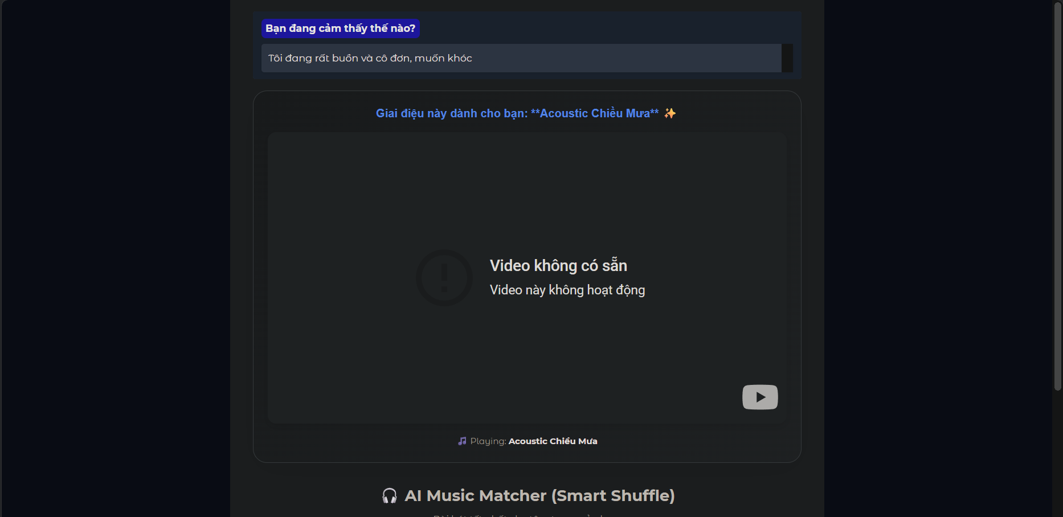
04. KẾT QUẢ
Input: "Hôm nay mưa to quá, tôi cảm thấy rất nhớ nhà và cô đơn.“
Output:

Slide 18
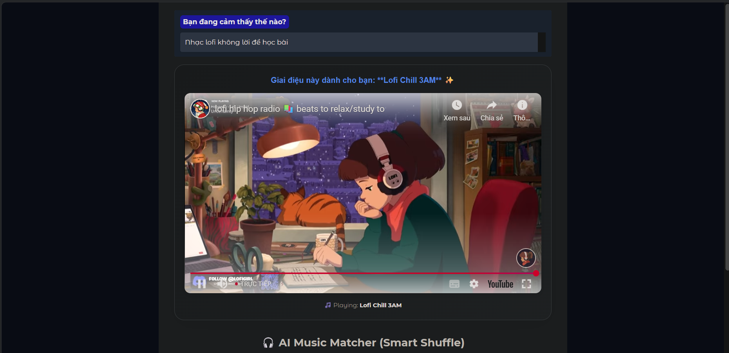
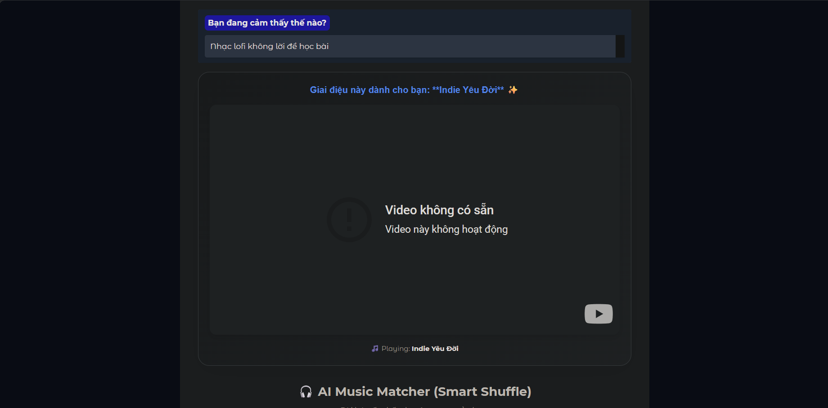
04. KẾT QUẢ
Lần tìm kiếm 1:
Input: "Nhạc chill học bài"
Output: Lofi Chill 3AM
Lần tìm kiếm 2:
Input: "Vẫn muốn nhạc chill để học tiếp“
Output: Piano Spa (Hoặc Nhạc Không Lời Tập Trung).

Slide 19
CẢM ƠN THẦY VÀ CÁC BẠN
ĐÃ LẮNG NGHE

